Slide 1



TRƯỜNG TIỂU HỌC BÌNH NHÂM
CHÀO MỪNG QUÝ THẦY CÔ
VỀ DỰ GIỜ THĂM LỚP
Môn Tự nhiên và Xã hội lớp 3
BÀI 15: MỘT SỐ BỘ PHẬN CỦA ĐỘNG VẬT VÀ CHỨC NĂNG CỦA CHÚNG (TIẾT 2)
Giáo viên:……………………………………
Lớp: 3

Slide 2

KHỞI ĐỘNG
Em hãy kể tên các bộ phận của con bò?
Bộ phận giúp con chim hoạt động là gì?

Slide 3
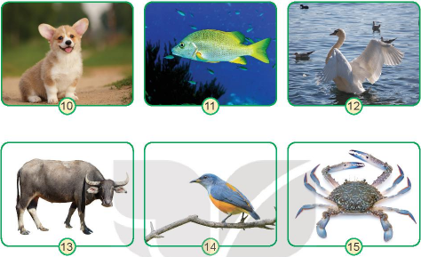
Thứ……ngày…..tháng…..năm…….
TỰ NHIÊN VÀ XÃ HỘI
Bài 15: MỘT SỐ BỘ PHẬN CỦA ĐỘNG VẬT VÀ CHỨC NĂNG CỦA CHÚNG (tiết 2)
2. Thực hành
Hoạt động 1: Thảo luận nhóm đôi, hãy phân loại những con vật trong hình dưới đây dựa vào
+ Cơ quan di chuyển
+ Lớp bao phủ bên ngoài

Slide 4
Thứ……ngày…..tháng…..năm…….
TỰ NHIÊN VÀ XÃ HỘI
Bài 15: MỘT SỐ BỘ PHẬN CỦA ĐỘNG VẬT VÀ CHỨC NĂNG CỦA CHÚNG (tiết 2)
2. Thực hành
Hoạt động 1: Thảo luận nhóm đôi, hãy phân loại những con vật trong hình dưới đây dựa vào
 | Cơ quan di chuyển | Lớp bao phủ bên ngoài
Nhóm 1 | Chó, trâu | Chó, chim, cò, trâu
Nhóm 2 | Cò, chim | Cua, cá
Nhóm 3 | Cua, cá

Slide 5
Thứ……ngày…..tháng…..năm…….
TỰ NHIÊN VÀ XÃ HỘI
Bài 15: MỘT SỐ BỘ PHẬN CỦA ĐỘNG VẬT VÀ CHỨC NĂNG CỦA CHÚNG (tiết 1)
2. Thực hành
Hoạt động 2: Thảo luận nhóm 4, kể tên những động vật khác và phân loại chúng dựa vào cơ quan di chuyển hoặc lớp bao phủ bên ngoài
 | Cơ quan di chuyển | Lớp bao phủ bên ngoài
Nhóm 1 | Chó, trâu,… | Chó, chim, cò, trâu,…
Nhóm 2 | Cò, chim,… | Cua, cá,…
Nhóm 3 | Cua, cá,…

Slide 6
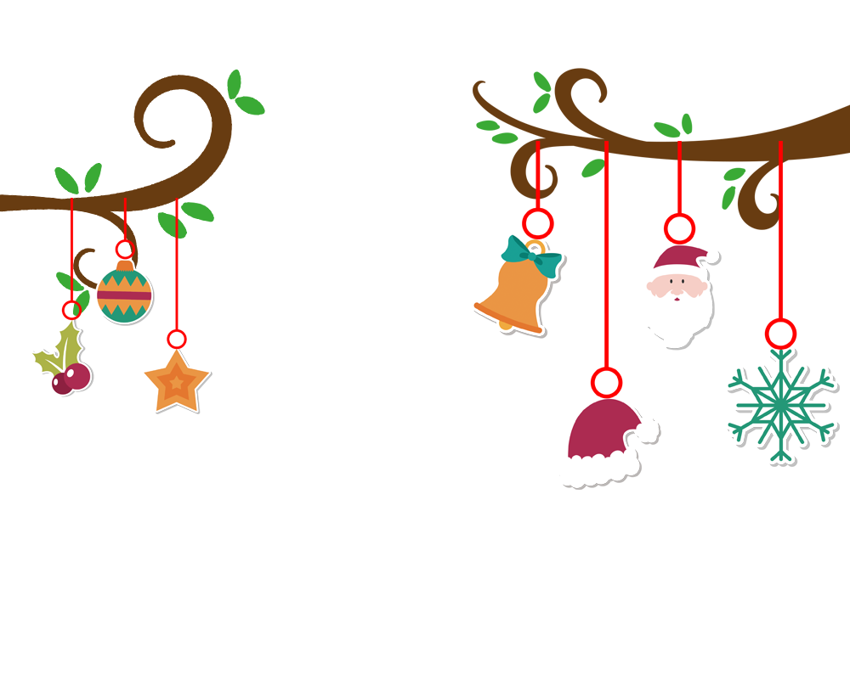

- Hôm nay các em học bài gì?
- Qua bài học các em cần ghi nhớ điều gì?
Notes:
本PPT模板部分元素使用了幻灯片母版制作。如果需要修改，点击-视图-幻灯片母版-修改 完成后关闭编辑母版即可。

Slide 7
Dặn dò
- Ôn tập các kiến thức đã học.
- Chuẩn bị bài sau: Bài 15 (tiết 2)

Slide 8

XIN CHÂN THÀNH CẢM ƠN
QUÝ THẦY CÔ GIÁO VÀ CÁC EM

